Slide 1

Programador Web
Professor: Gelvazio Camargo

Slide 2

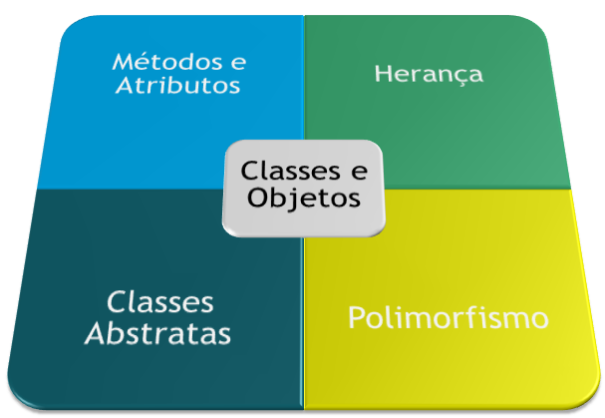
Orientação á Objetos

Slide 3

Tópicos
Orientação a Objetos
Classes e Objetos
Herança
Encapsulamento, Construtores/Destrutores
Polimorfismo
Classes Abstratas
Interfaces

Slide 4
Orientação a Objetos
Paradigma de Programação
Software não é composto por um grande bloco de funcionalidades
São vários blocos distintos e independentes que juntos formam um sistema

Slide 5
Orientação a Objetos
Surgiu já nos anos 60
A primeira linguagem a utilizar foi LISP
Hoje temos várias linguagens nativamente orientadas a objetos
C++, C# (Sharp), Java, Objective-C
PHP recebeu suporta orientação a objetos a partir da versão 3

Slide 6
Orientação a Objetos
Objetivo
Facilitar o processo de programação
Aproximar a escrita do código ao mundo real
No mundo real, temos objetos que interagem uns com os outros

Slide 7
Orientação a Objetos
Sistemas Orientados a Objetos
“Um sistema composto por objetos interconectados que interagem, ativando comportamentos uns aos outros para atingir um objetivo”
Exemplo
Objeto Carro → Conectado a → objeto Motor
O motorista pisa no acelerador do carro
O carro ativa o comportamento acelerar do motor

Slide 8
Orientação a Objetos
Entre as vantagens da orientação podemos citar
Reutilização de código
Poupa tempo, programando e depurando
Escalabilidade
Adicionar código facilmente
Manutenabilidade
Código mais fácil de manter
Agilidade de desenvolvimento
Modelos baseados em conceitos do mundo real

Slide 9
Orientação a Objetos
A orientação a objetos possui alguns conceitos fundamentais para o seu desenvolvimento
Abstração
Classes
Objetos
Atributos/Propriedades
Métodos

Slide 10
Orientação a Objetos
Abstração
Capacidade de definir os aspectos essenciais de um contexto
Ignorar as características menos importantes ou de outro contexto
Caracterizar um objeto, identificando um conjunto de valores e operação que estabelecem o seu comportamento

Slide 11

Orientação a Objetos
Abstração
Quais as propriedades e operações de um carro?

Slide 12
Orientação a Objetos
Abstração
Propriedades
Modelo
Cor
Ano
...
Operações
Abrir/fechar porta
Ligar/desligar
Acelerar/Freiar
...

Slide 13
Classes e Objetos
Objeto
Entidade do mundo real, concreta ou abstrata que seja aplícavel em um sistema
Concreto: Computador, carro, livro, mercadoria
Abstrata: Transação bancária, Taxa de juros
Podem ser também
Funções: cliente, vendedor
Eventos: compra, telefonema
Interação entre objetos: Item = Compra + Produto

Slide 14
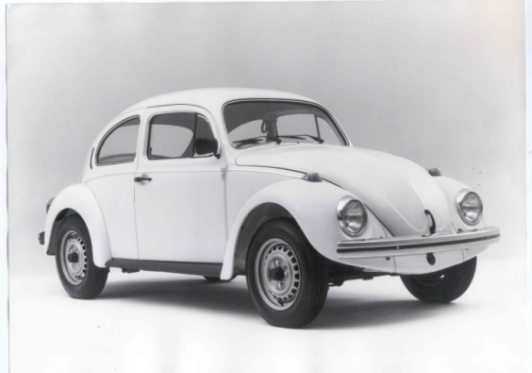
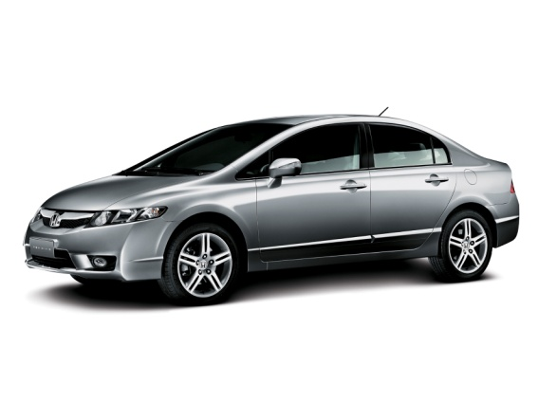
Classes e Objetos
Objetos – Exemplo
Carro1
Modelo | Fusca
Cor | Branca
Quantidade Portas | 2
Ligar
Desligar
Carro2
Modelo | Civic
Cor | Prata
Quantidade Portas | 4
Ligar
Desligar

Slide 15
Classes e Objetos
Classe
Representa uma coleção de objetos que possuem características e comportamentos em comum
Características são representadas por atributos
Comportamentos são representados por métodos
São a única maneira de interagir
Alteram ou acessam os atributos

Slide 16
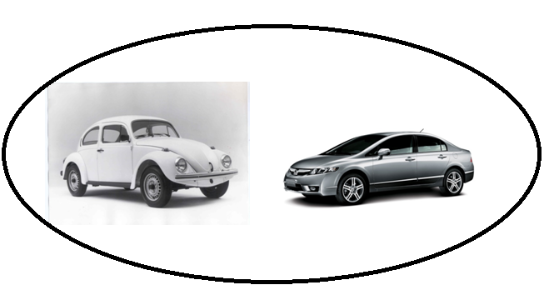
Classes e Objetos
Carros

Slide 17
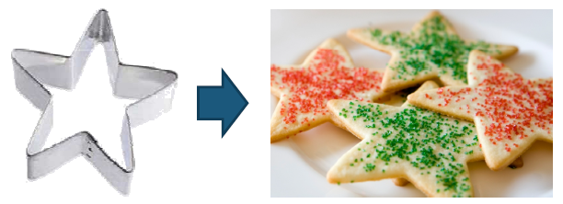
Classes e Objetos
Classe
Uma classe NÃO é um OBJETO
A classe é uma representação para criar os objetos

Slide 18
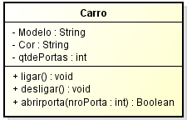
Classes e Objetos
Exemplo
Classe Carro
A classe modela as características que um carro deve ter
Com ela podemos criar diferentes carros
Cada carro criado se baseando nisto é um objeto
Fusca preto
Camaro Amarelo

Slide 19
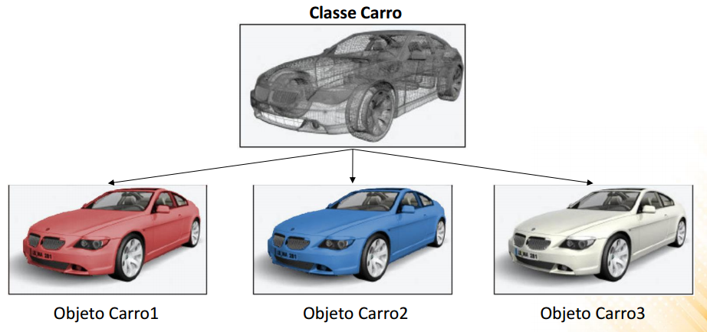
Classes e Objetos

Slide 20
Classes e Objetos
A criação de uma classe deve ser feita da seguinte forma:
Os atributos seguem a mesma regra de variáveis, porém, deve se adicionar a visibilidade:
class nomeDaClasse{ //Código }
class nomeDaClasse{ //Atributos public $atributos; }

Slide 21
Classes e Objetos
Métodos seguem a mesma regra das functions sendo opcional a visibilidade
Argumentos e retornos funcionam da mesma maneira
class nomeDaClasse{ //Atributos public $atributos; //Métodos public function nomeDoMetodo([parametros]){ //Faz return [$retorno]; } }

Slide 22
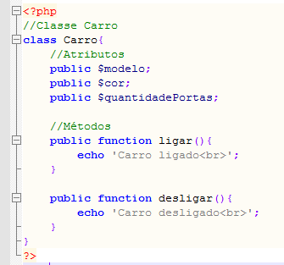
Classes e Objetos

Slide 23
Classes e Objetos
Para criação de um objeto em PHP, deve ser utilizada a instrução new antes do nome da classe
É necessário que o arquivo que contém a classe esteja incluído/requerido
Este comando retorna a instância da classe para utilização, ou seja, o objeto

Slide 24
Classes e Objetos
Para que possamos ter acesso aos atributos e métodos deve ser usada a seta (->) seguido do nome

Slide 25
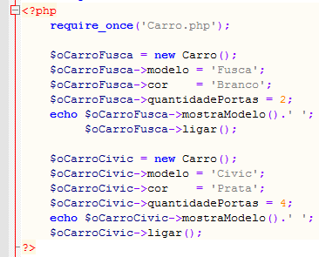
Classes e Objetos
Em PHP
Objetos

Slide 26
Classes e Objetos
Quando precisamos acessar algum método ou função dentro da classe não temos a sua instância
Para isto deve-se utilizar “$this->” seguido do atributo ou método

Slide 27
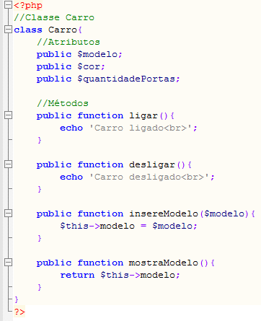
Classes e Objetos

Slide 28
Herança
Muitos objetos tem características comuns e podem ser agrupados
A herança permite que uma classe “herde” todas as funcionalidades de uma classe pai, assim terá disponível todos os seus atributos e suas operações

Slide 29
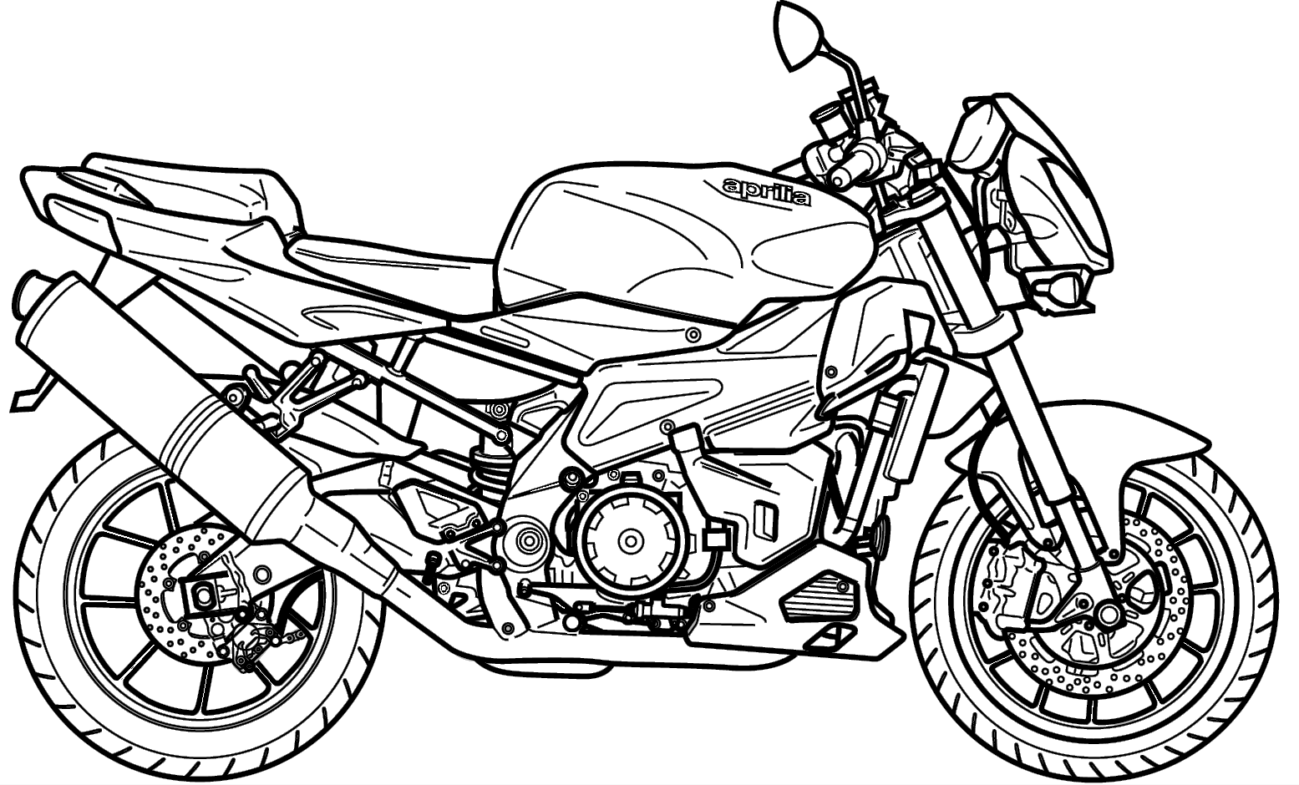
Herança
Fazendo uso da herança não precisamos escrever todo o código em comum novamente
Exemplo:

Slide 30
Herança
Quais as propriedades/operações para um objeto moto?
Propriedades
Modelo
Cor
Cilindradas
Operações
ligar
desligar
empinar

Slide 31
Herança
A maioria destas opções estão presentes também para carros e teriamos de reescrever todas
Utilizando a herança de orientação a objetos isto não é necessário, basta generalizarmos as características comuns dos objetos

Slide 32
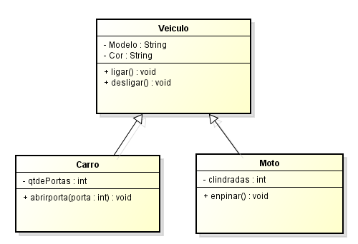
Herança

Slide 33
Herança
Através da herança
Tanto a moto como o carro recebem todos os atributos e métodos de Veiculo
Modelo, ano, ligar(), desligar()
Além disso, eles tem suas próprias características que são especializações da classe Veiculo

Slide 34
Herança
A classe que generaliza, ou seja, contém um conteúdo genérico é denominada de superclasse
Já a classe que especifica e herda o comportamento é chamada de subclasse

Slide 35
Herança
Para utilização da Herança em PHP, devemos utilizar o comando extends após o nome da classe seguido do nome da classe pai
Class nomeDaClasse extends nomeDaClassePai { }

Slide 36
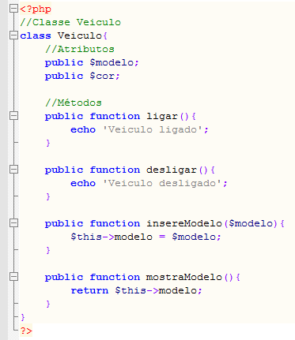
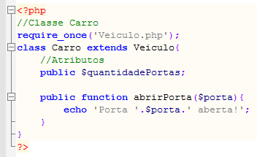
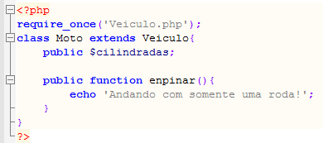
Herança

Slide 37
Herança
Carro e moto podem acessar atributos/operações de Veiculo
Moto não pode acessar atributos/operações especifícos de Carro, assim como Carro não pode acessar Moto

Slide 38
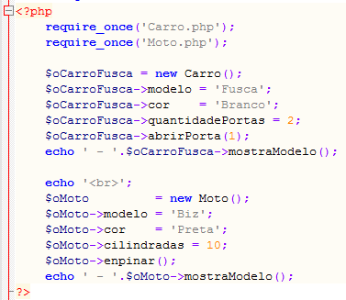
Herança

Slide 39

Exercícios

Slide 40
Exercícios 01
Criar uma classe chamada Calculadora, esta classe vai ter os seguintes atributos e métodos: Atributos: Valor1; Valor2; Métodos:
Somar();
Subtrair();
Multiplicar();
Dividir();
Cada método deve calcular e imprimir na tela o resultado. Realize a criação de objetos através da classe e realize as operações de cada método.

Slide 41
Exercícios 02
2. Criar uma classe chamada Clientes, esta classe deve conter os seguintes atributos e métodos: Atributos: nome email telefone Métodos: exibir(); O método exibir deve exibir na tela todos os dados do cliente.
a) Crie um objeto da classe Clientes.
b) Atribua valores aos atributos da classe: $cliente->nome = “Aluno da Silva”;
c) Crie mais um objeto da classe Clientes
d) Chame o método exibir dos dois objetos e veja o resultado.
e) Crie uma classe chamada ClienteFisica que estenda a classe Clientes. Adicione nesta classe o atributo $cpf;
f) Crie uma classe chamada ClienteJuridica que estenda a classe Clientes. Adicione nesta classe o atributo $cnpj;
g) Crie nas duas classes o seguinte método: getPessoa().
Este método deve retornar o CPF no caso de pessoa física ou CNPJ no caso de pessoa jurídica;

Slide 42
Exercícios 03
3. Crie uma classe chamada CalculadoraCientifica, esta classe deve estender de Calculado e implementar o seguinte método: Fatorial(); //Irá utilizar somente a variável valor1;

Slide 43
Exercícios 04
4. Criar uma classe chamada ContaBancaria, esta classe vai ter os seguintes atributos e métodos: Atributos: Cliente (vai ser um objeto para a classe modelada no exercício 1); Data de criação; SaldoInicial; SaldoAtual; operacoes;
//será um array com as operações realizadas Métodos: Sacar();
//recebe como parâmetro um valor e diminui do saldo do cliente, deve escrever na tela: //‘Realizado saque do cliente João no valor de R$ 100,00. Saldo atual: R$ 500,00”. //Quando realizado um saque, deverá ser registrado no array de operacoes para conferência
//do extrato Depositar();
//recebe como parâmetro um valor e aumenta o saldo do cliente, deve escrever na tela:
//‘Realizado depósito para o cliente João no valor de R$ 100,00. Saldo atual R$ 600,00”. //Quando realizado um depósito, deverá ser registrado no array de operacoes para //conferência do extrato exibeSaldo();
//Deve escrever na tela: ‘Saldo atual do cliente João R$ 600,00”. exibeExtrato();
//Deve percorrer e mostrar na tela todas as operações realizadas pelo cliente no seguinte //formato:

Slide 44
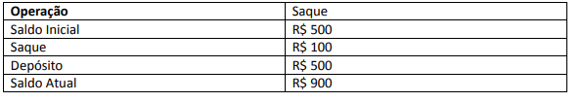
Texto 04
No final realize a criação de objetos da classe ContaBancaria e Clientes, atribuindo valores e fazendo impressão do saldo e do extrato.

Slide 45
Encapsulamento
O encapsulamento também é chamado de visibilidade em OO
Consiste no fato de proteger atributos e métodos para evitar que eles ocupem estados inválidos
Apenas o próprio objeto altera seus dados
Ele sabe quais estados são válidos

Slide 46
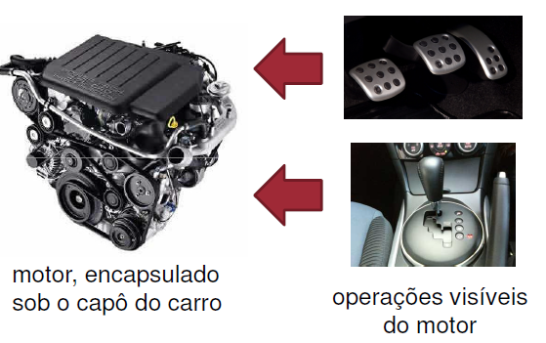
Encapsulamento
O encapsulamento define o que poderá ser acessado no objeto
Não precisa saber como foi feito, somente que está disponível

Slide 47
Encapsulamento
Visibilidades possíveis
Visibilidade | Descrição
private | Acessível apenas pelo próprio objeto
public | Acessível por qualquer objeto (próprio ou externo)
protected | Acessível pelo próprio objeto e seus descendentes

Slide 48
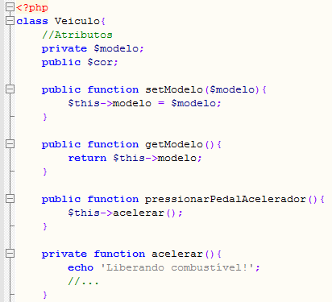
Encapsulamento
Em PHP a visibilidade deve ser colocada antes do nome do atributo ou método

Slide 49
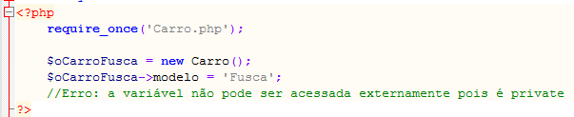
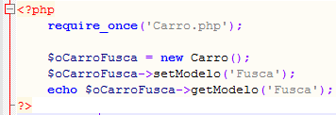
Encapsulamento
Exemplos

Slide 50
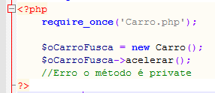
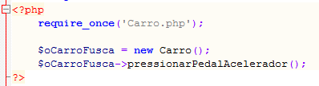
Encapsulamento
Exemplos

Slide 51
Encapsulamento
Setters/getters
Geralmente todos os atributos são declarados como private ou protected e são disponibilizados métodos públicos para alterar e buscar seu valor
Estes métodos são conhecidos como setters e getters
Dentro destes métodos podem ser desenvolvidas lógicas para atribuição ou não de um valor, garantindo um estado válido para o objeto

Slide 52
Construtores/Destrutores
Alguns objetos podem necessitar executar alguma instrução ao ser iniciado ou finalizado
Para isto existem os métodos contrutores e destrutores
Exemplos
Ao iniciar um objeto é necessário conectar no banco de dados primeiro ou iniciar valores ao atributos
Ao finalizar a utilização de um pedido é necessário finalizar também os seus itens

Slide 53
Construtores/Destrutores
Em PHP
O método construtor é __construct();
O método destrutor é __destruct();
Podem ser passados parâmetros para estes métodos

Slide 54
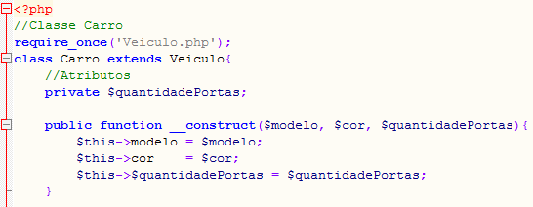
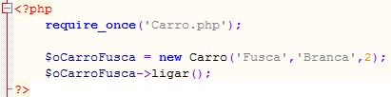
Construtores/Destrutores

Slide 55
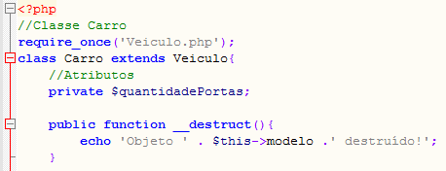
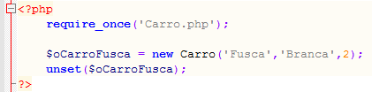
Construtores/Destrutores

Slide 56
Métodos estáticos
Atributos/Métodos estáticos podem ser acessados por uma classe sem a necessidade de realizar a instância da mesma
Em PHP, deve ser precedido a palavra “static” do atributo ou método
Para acessar deve ser utilizado nomeDaClasse::atributo ou nomeDaClasse::metodo
Dentro da classe deve ser utilizado self::

Slide 57
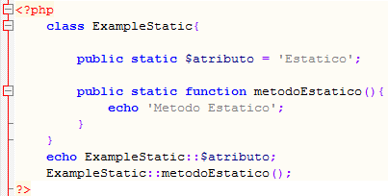
Métodos estáticos

Slide 58
Polimorfismo
Polimorfismo é a capacidade que um objeto tem de assumir várias formas
Ao assumir diferentes formas ele assume diferentes comportamentos
A superclasse define um comportamento básico
A subclasse define um comportamento especializado

Slide 59
Polimorfismo
Exemplo
Todo o veículo possui a capacidade de acelerar, porém, cada um deles pode fazer isso de maneira diferente
Assim a superclasse vai impor um comportamento básico para acelerar e a subclasse pode especificar como isto acontece

Slide 60
Polimorfismo
Para o funcionamento do polimorfismo basta que a subclasse, implemente o método desejado com o mesmo nome da superclasse
A execução sempre será o do nível mais abaixo na hierarquia do objeto
Caso um método seja reescrito em uma subclasse, pode haver a necessidade de invocar o método da superclasse
Parent::

Slide 61
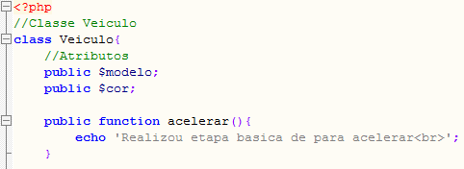
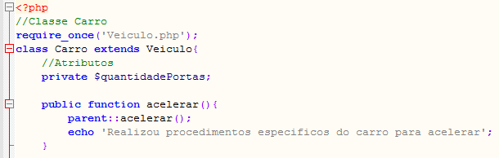
Polimorfismo

Slide 62
Classes Abstratas
Uma classe abstrata é dita uma classe totalmente conceitual
Não poderá ser instanciada
São usadas somente para conceitos especializados
Geralmente composta por algum método abstrato
Método sem implementação, mas OBRIGA uma classe descendente a implementar

Slide 63
Classes Abstratas
Exemplo
A classe Veiculo não precisa implementar o método acelerar, pois cada descendente deverá fazer isto
Então declara-se como método abstrato e as suas subclasses (Carro e Moto) deverá implementá-lo ou será retornado um erro

Slide 64
Classes Abstratas
Para declarar um método ou classe abstrata basta adicionar o modificador “abstract” antes do nome
Um método abstrato não tem corpo então ao invés de chaves ele será finalizado por ponto e vírgula

Slide 65
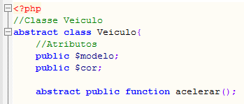
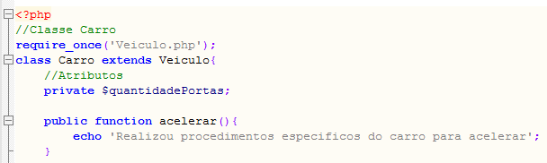
Classes Abstratas

Slide 66
Interface
As interfaces expressam comportamentos de classes sem definir implementação
Os métodos DEVEM ser implementados por classes que implementam a interface
Uma interface não pode ser instanciada
Uma classe pode implementar várias interfaces

Slide 67
Interface
Para declarar uma interface deve-se utilizar o prefixo “interface” antes do nome
Para declaração dos métodos, como não têm implementação devem ser finalizados por ponto e vírgula

Slide 68
Interface
Exemplo
Pode existir um veículo Avião que tem a operação voar
A operação voar não deverá estar na classe Veiculo, pois não é uma função genérica
Mas deve-se garantir que Avião implementa a função voar
Com isso, pode-se criar uma interface Voador com o método voar e outras operações deste tipo de veículo

Slide 69
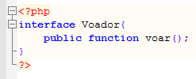
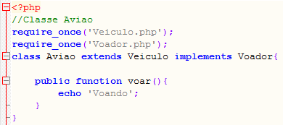
Interface

Slide 70
Exercícios

Slide 71
Exercício 01
1. Reescreva a classe ContaBancaria da lista de exercícios anterior, porém, todos os seus atributos devem ser privados e todo acesso a eles deve ser através dos métodos setters e getters. Também deve ser possível que no método construtor seja realizada a passagem do parâmetro cliente.

Slide 72
Exercício 02
2. Crie uma subclasse ContaPoupanca que estenda de conta bancaria. Ela deve ter os atributos e métodos:
Atributos:
Taxa de juros;
Métodos:
Construtor:
deve receber a taxa de juros como parâmetro.
Adicionar rendimento: Deve pegar o saldo atual da conta e aplicar a taxa de juros e registrar nas operações o rendimento e o valor.

Slide 73
Exercício 03
3. Crie uma classe Usuario, ela deve ter os atributos e métodos abaixos: Atributos: Nome;
Sobrenome;
Métodos:
Setters e Getters; hello(); //Imprime a mensagem: ‘Olá usuário: Glauco Laicht’;
Crie uma classe Administrador que estende da classe Usuario;
Na classe Administrador crie o método hello(), que deverá imprimir: ‘Olá Administrador: Glauco Laicht’; Obs.: A classe administrador não terá propriedades.
Crie uma classe Cliente que estende da classe Usuario;
Na classe Cliente também crie o método hello(), este método deverá imprimir o texto hello() da classe Usuario e ainda adicionar o texto: ‘Seja bem vindo’

Slide 74
Exercício 04
4. Crie uma classe Pessoa, com os atributos nome e sobrenome.
Crie uma classe Chat, com os atributos e métodos a seguir (TODOS DEVEM ser estáticos):
Atributos:
pessoas(array);
//estático nroPessoas;
// estático Métodos:
getNumeroClientes();
//retorna o número de clientes addCliente();
//adiciona um cliente ao array Atenção: Como os atributos da classe Chat são estáticos não será necessário instanciá-la.

Slide 75
Exercício 05
5. Leia o enunciado abaixo e realize a abstração das informações em classes (Você deverá utilizar o conceito de herança e classe abstrata na solução):
Os professores podem trabalhar “em regime”, cuja carga horária é fixa de 40 horas, e “horistas” cuja carga horária pode variar de semestre a semestre.
Todo professor possui um número de matrícula, um nome, uma carga horária e um salário.
O salário de um professor em regime é fixo, enquanto o salário de um professor horista depende do número de horas trabalhadas e do salário/hora. Deve existir um método calculaSalario que deve retornar o valor do salário do professor.

Slide 76

Exercício 06
6. Considerando as figuras geométricas abaixo e suas características, abstraia a informação e crie classes que permitam calcular a área e o perímetro das figuras.
Por fim, deve ser criada uma classe Quadro, que contém um atributo figuras (array) e dois métodos:
- Adiciona Figura: Recebe uma figura como parâmetro e adiciona ao array;
- Imprime: Imprime o nome da figura, o resultado da área e do perímetro.

Slide 77
PHP Autoload
Proporciona a utilização de classes sem ficar realizando require/include no código
Quando utilizar uma classe e ela ainda não tiver incluída, será invocado um método padrão do PHP para realizar a inclusão
A partir do PHP5

Slide 78
PHP Autoload
O método invocado
__autoload
Receberá como parâmetro o nome da classe que está sendo utilizada

Slide 79
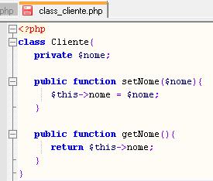
PHP Autoload

Slide 80
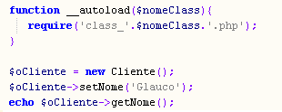
PHP Autoload

Slide 81


Slide 82


